Slide 1

Le site e-commerce en JEE
Pierre Savigny, Tristan Valade

Slide 2
Sommaire
Présentation rapide de l’application
Les DAO
Les Vues
Les difficultés
Conclusion

Slide 3


Présentation

Slide 4

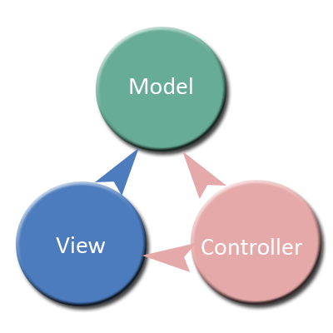

Présentation

Slide 5
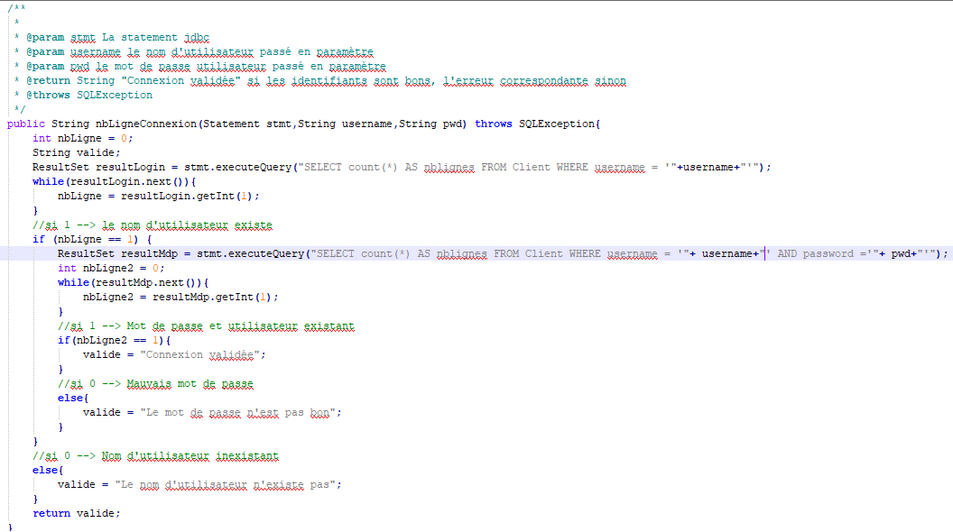
Les DAO
Vérification de l’identifiant et du mot de passe lors de la connexion

Slide 6
Les Vues

Slide 7
Difficultés

Slide 8
Conclusion

Slide 9

Merci pour votre attention

